Slide 1
ИНДИВИДУАЛЬНОСТЬ – ХОРОШО ИЛИ ПЛОХО?
Социальный мир
Выполнила воспитатель НДОУ «Детская академия» г. Костромы
Каменовская Елена

Slide 2
индивидуальность человека "Особенная и непохожая на других личность в полноте ее духовных и физических свойств. Выражается в наличии разного опыта, знаний, мнений, убеждений, в различиях характера и темперамента, и индивидуальность свою мы доказываем, утверждаем. Мотивация, темперамент, способности, характер - основные параметры индивидуальности".

Slide 3
Индивидуальностью человек не рождается! Он становится ею в ходе своей жизни, в результате воспитания и самовоспитания. Об индивидуальности можно говорить тогда, когда человек осознает уникальность себя и своей жизни и, чувствуя свою неповторимость, сам реализует свое будущее, чтобы как можно более полно раскрыть свои возможности..

Slide 4
Наверняка каждый из нас хочет быть индивидуальностью, быть чем-то значимым, тем, о ком хорошо отзываются, кого уважают и с кем считаются, и чтобы за самого себя не было стыдно, как минимум не выглядеть в глазах людей пустым местом.

Slide 5
Может осознанно многие это и не понимают, но на подсознании каждый человек стремиться быть кем-то отличным от других, выделиться, отличиться, не быть серой массой, никчемным человеком.

Slide 6
У разных людей это проявляется по разному - кто-то выражает свою индивидуальность в стиле одежды, кто-то в жизненной философии, кто-то в деятельности, кто в творчестве, кто-то пытается выделиться автомобилем или иными вещами, иные просто делают что попало, лишь бы не быть, как все, иные примыкают к каким либо течениям, субкультурам, но так или иначе, люди стараются всеми путями выразить свою индивидуальность, свою особенность, ДОКАЗАТЬ,что они не такие как все!

Slide 7
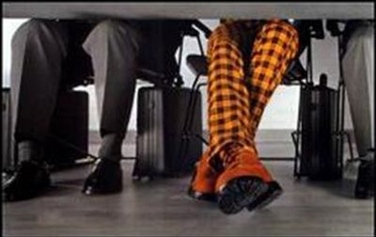
И способы бывают разные...

Slide 8
Одни люди в попытках утвердить свое "Я" и доказать всем, что "он индивидуальность" начинают утверждать это насилием и диктатом, а другие совершают подвиги, спасая тысячи жизней!

Slide 9
СРАВНИТЕ индивидуальности

Slide 10
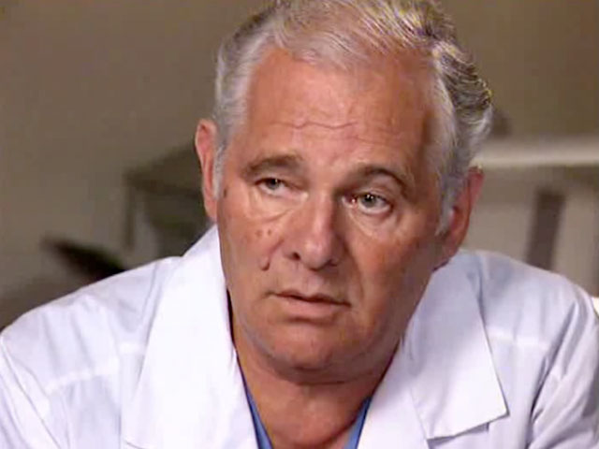
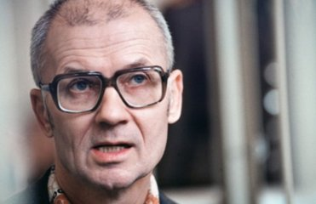
Перед вами люди, наделённые особыми качествами, благодаря которым они выделяются из общества…
Леонид рошаль
чикатило

Slide 11
Рошаль Леонид Михайлович - советский и российский педиатр и хирург, доктор медицинских наук, профессор, общественный деятель.
В 1988 году участвовал в спасении детей, пострадавших во время землетрясения в Армении.
помогал детям, пострадавшим во время революций в Румынии, войн в Ираке (1991), Югославии ,Палестинской автономии, Чечне, а также во время землетрясений в Японии, Египте, Афганистане (1998), Турции(1999) и Индии (2001).
Вёл переговоры с террористами во время террористического акта на Дубровке (2002): благодаря участию Рошаля из здания Театрального центра были выведены восемь детей, а заложникам были переданы вода и медикаменты.
вёл переговоры с террористами во время террористического акта в Беслане (2004).

Slide 12
Чикатило Прозвища: «Бешеный зверь», «Ростовский Потрошитель» Количество жертв: 53
Муж, отец двух детей, школьный учитель – и самый жуткий российский маньяк-убийца, садист, потрошитель, каннибал. На его счету 53 доказанных убийства (сам он признавался в 56), которые он совершал в лесополосах, прилегающих к городам Шахты, Новошахтинск, Новочеркасск, а также в Ростове-на-Дону, Москве, Ленинграде, Ташкенте и других городах СССР, куда он ездил в командировки. Только за июль и август 1984 года Чикатило убил 8 женщин и детей.

Slide 13
Индивидуал­ьность всё же хорошо это или плохо? С моей точки зрения это хорошо, ведь если бы каждый человек не был индивидуален ,то мы бы не могли отличить друг друга... . А ее отсутствие или крайняя форма выражения - это уже не хорошо.

Slide 14
Презентация подготовлена по материалам интернет в 2013году

